Slide 1










Trường mầm non Văn Đức
Giáo viên: Đặng Thị Chúc

Slide 2
g
y

Slide 3

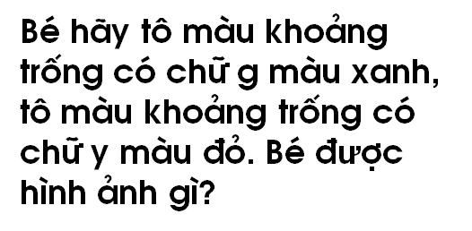
Trò chơi 1:
Bé khéo tay

Slide 4
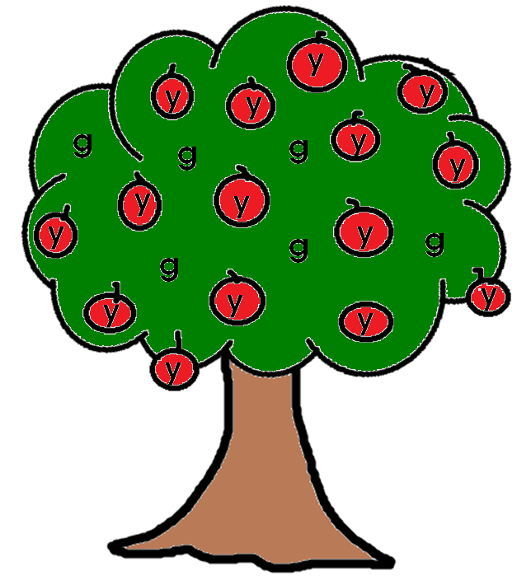
Đây là kết quả

Slide 5
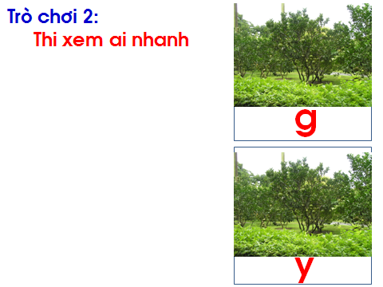
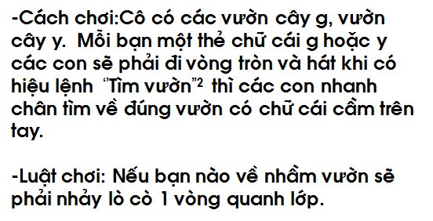

Bài hát: Vườn cây nhà bé.

Slide 6

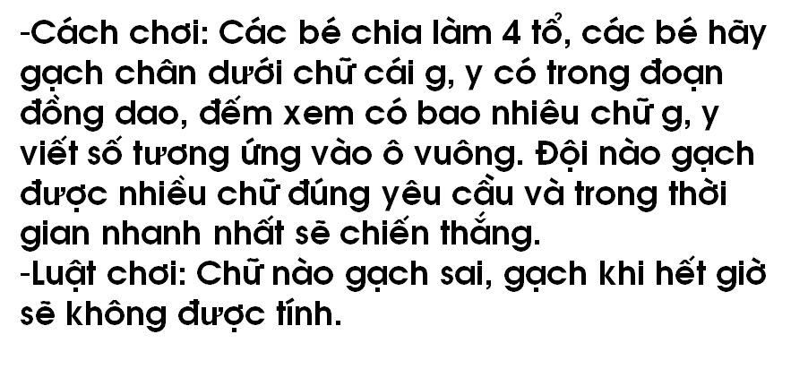

Slide 7
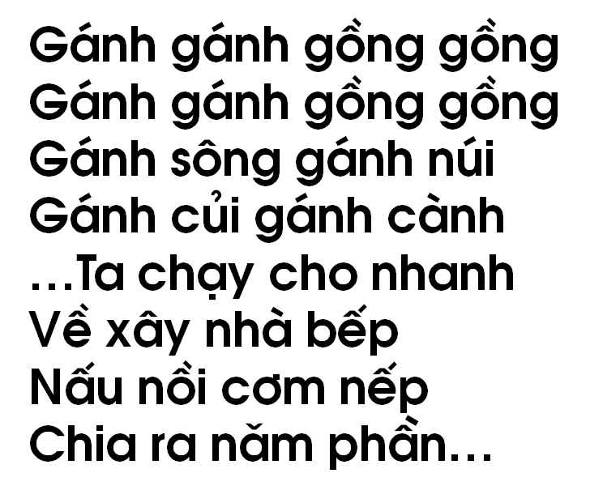

Bài hát: Vườn cây nhà bé.

Slide 8
13
2

Slide 9
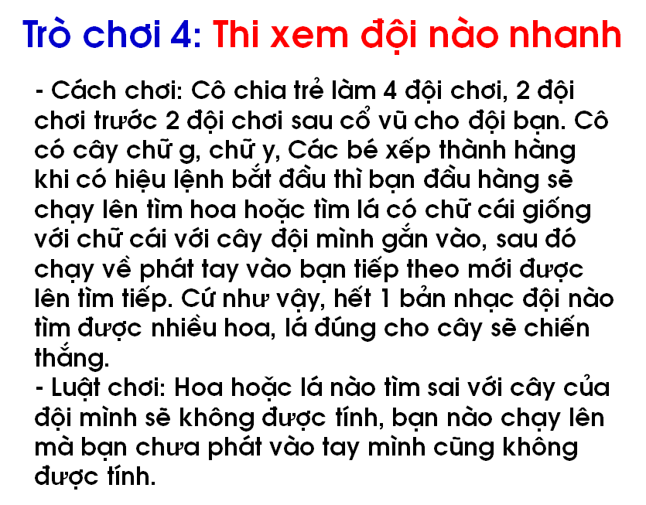






Bài hát: Vườn cây nhà bé

Slide 10

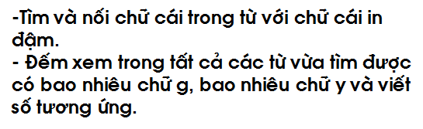

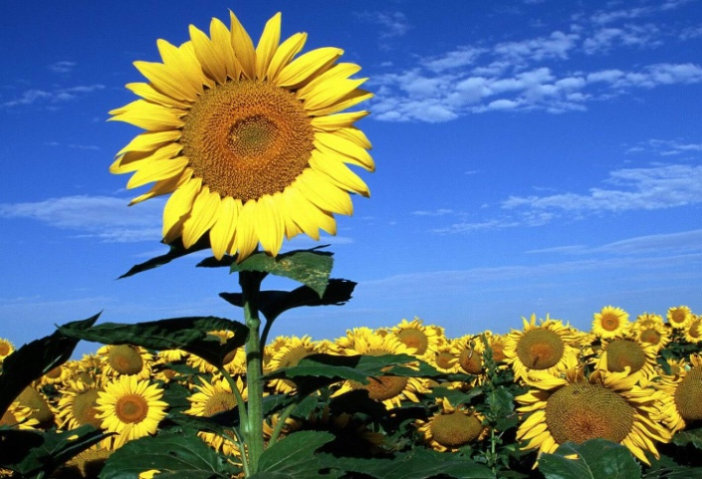
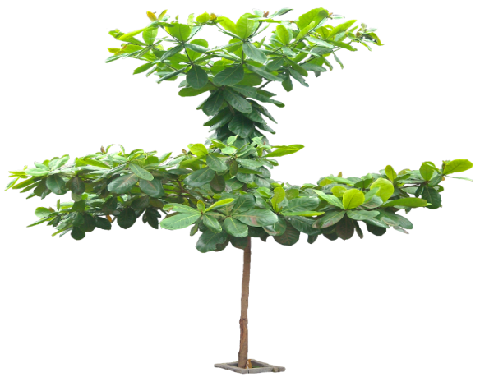
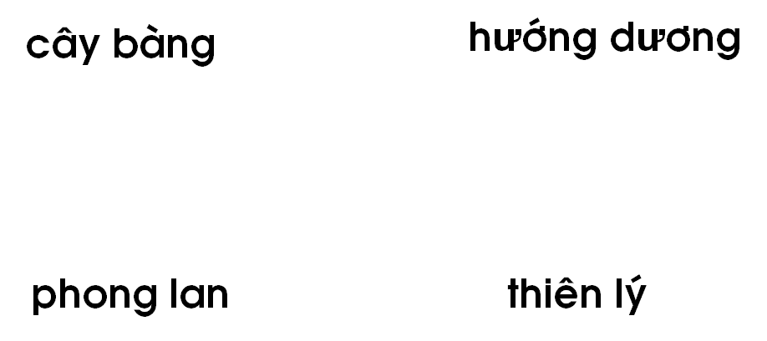
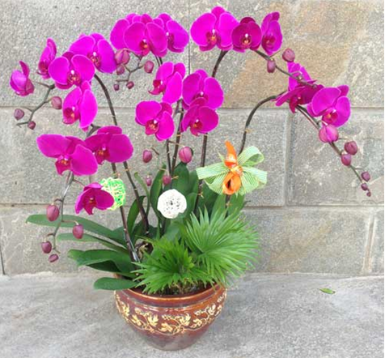
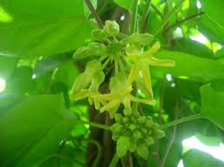

Slide 11

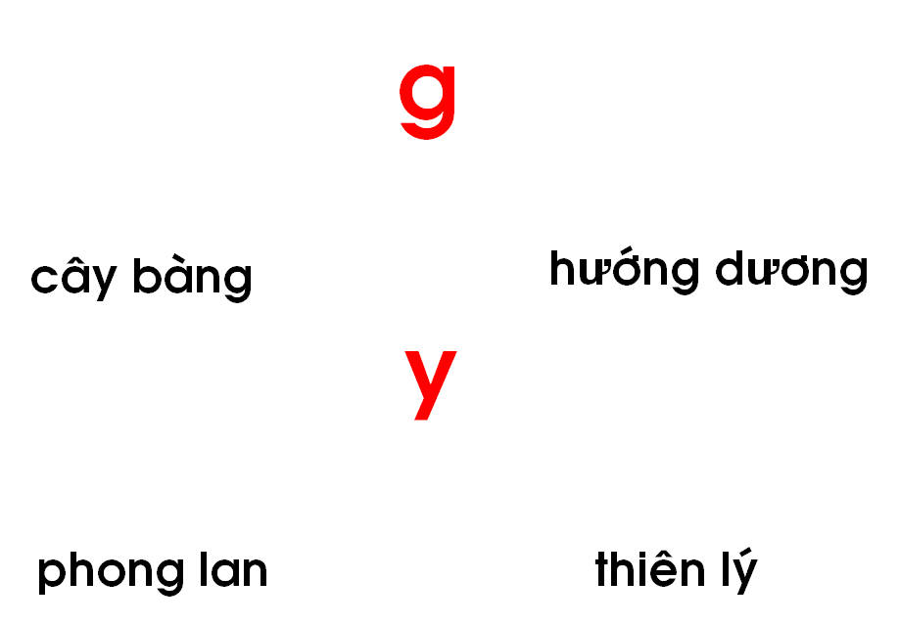
4
2

Slide 12

Chúc các bé chăm ngoan học giỏi
Xin chân thành cảm ơn các cô đã tới dự

